Slide 1
Сравнительная характеристика циклов развития печеночного сосальщика, ланцетовидного сосальщика и шистосом
Выполнил: студент 1 курса 13 группы лечебного факультета
Чепик Д.К.

Slide 2
Общая схема цикла развития трематод
1. Яйцо → Мирацидий → Спороциста → Редия → Церкария → Метацеркария → Взрослая особь.
2. Обязательные хозяева:
- Окончательный (позвоночные).
- Промежуточные (моллюски, иногда вторые хозяева).

Slide 3
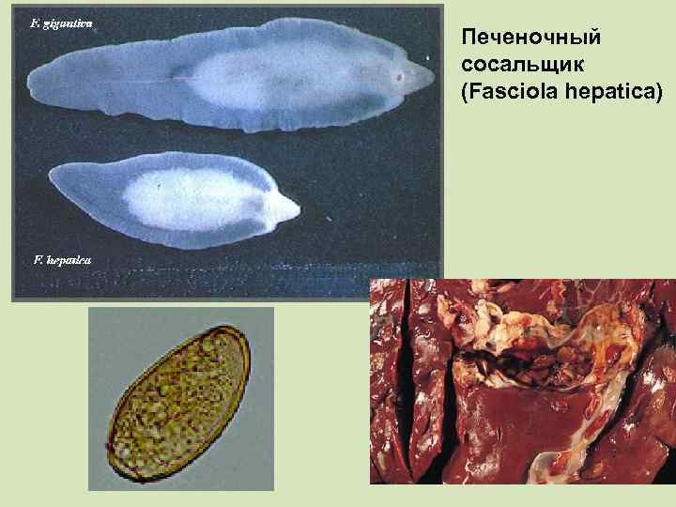
Печеночный сосальщик (Fasciola hepatica)
- Заболевание: Фасциолез.
- Окончательный хозяин: КРС, овцы, человек.
- Промежуточный хозяин: Улитки (Lymnaea).
- Путь заражения: Алиментарный (адолескарии на растениях).
- Локализация: Желчные протоки печени.
Схема цикла (яйцо → мирацидий → спороциста → редия → церкария → адолескария → марита).

Slide 4
Цикл развития печеночного сосальщика

Slide 5
Ланцетовидный сосальщик (Dicrocoelium dendriticum)
- Заболевание: Дикроцелиоз.
- Окончательный хозяин: Травоядные (редко человек).
- Промежуточные хозяева:
- 1-й: Наземные улитки (Zebrina, Cionella).
- 2-й: Муравьи (Formica).
- Путь заражения: Проглатывание муравья с метацеркариями.
- Локализация: Желчные протоки.
Схема цикла (яйцо → мирацидий → спороциста → церкария → муравей → метацеркария).

Slide 6
Цикл развития ланцетовидного сосальщика

Slide 7
Шистосомы (Schistosoma )
- Заболевание: Шистосомоз (бильгарциоз).
- Окончательный хозяин: Человек, обезьяны.
- Промежуточный хозяин: Пресноводные улитки (Biomphalaria, Bulinus).
- Путь заражения: Перкутанный (церкарии проникают через кожу).
- Локализация: Венозные сплетения кишечника/мочевого пузыря.
Схема цикла (яйцо → мирацидий → спороциста → церкария → проникновение в кожу).

Slide 8
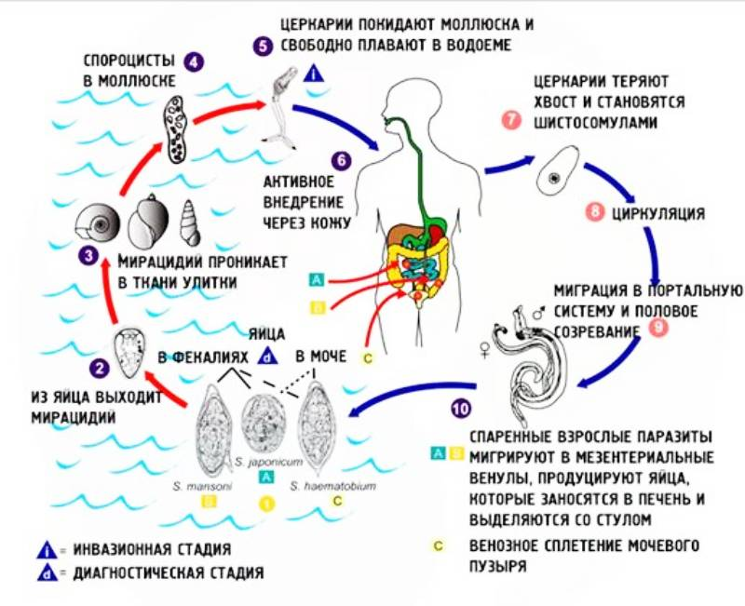
Цикл развития шистосом

Slide 9
Патогенное действие и профилактика
Печеночный сосальщик:
- Симптомы: желтуха, фиброз печени.
- Профилактика: Мытье овощей, дегельминтизация скота.
Ланцетовидный сосальщик:
- Часто бессимптомно, возможен холангит.
- Профилактика: Контроль за пастбищами.
Шистосомы:
- Кровотечения, фиброз органов.
- Профилактика: Избегать контакта с зараженной водой.
Методы профилактики (кипячение воды, защитная

Slide 10
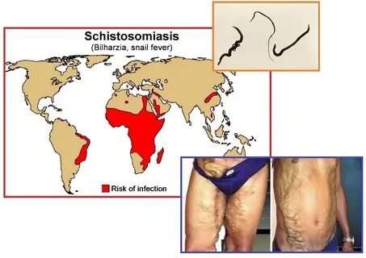
Заключение
- Циклы развития трематод адаптированы к разным экологическим нишам.
- Отличия в путях заражения определяют меры профилактики.
- Шистосомоз – самый опасный для человека (контактный путь).

